Slide 1
Удивительные рыбки

Slide 2
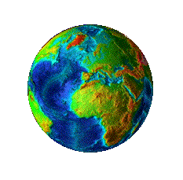

Slide 7
